Slide 1
Sincronismo
Vs
Asincronismo
By Fernando Mociulsky

Slide 2
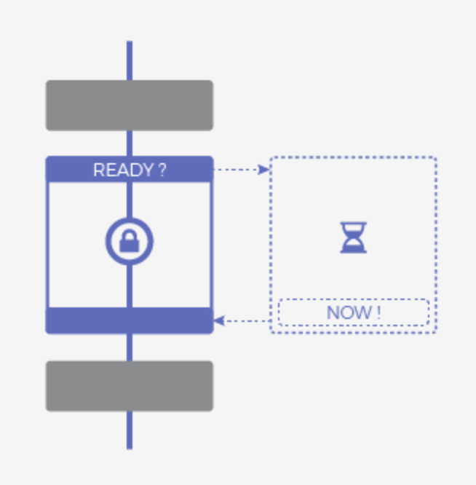
Sincrónico
En los métodos síncrono, la invocación espera el resultado, es decir, invocas a un método y te quedas en ese punto esperando hasta tanto se devuelva un resultado (o un error).
La ejecución de las instrucciones esperan a la finalización de la instrucción anterior.
Ejemplo: Una fila para ingresar al cine

Slide 3
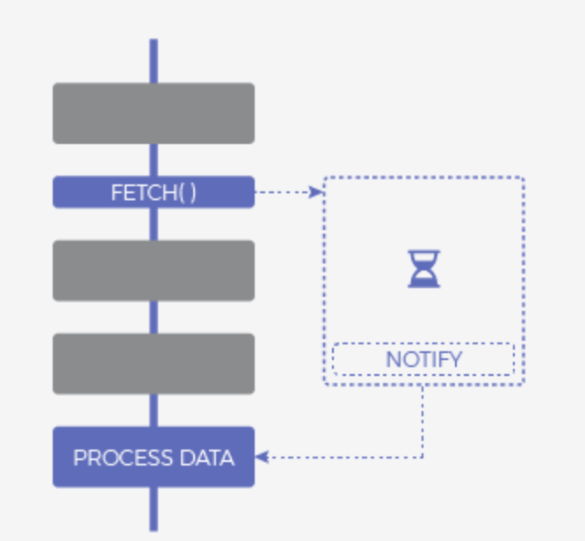
Asincrónico (o No Bloqueante)
En los métodos lo asíncronos, la ejecución no se queda esperando la respuesta contínua sin bloquear la ejecución del hilo actual y ejecuta las instrucciones en paralelo.
Ejemplo: Pedidos en un restaurante

Slide 4
Asincrónico
3 patrones de manejo de asincronismo
Callbacks: Un callback no es más que una función que se pasa como argumento de otra función, y que será invocada para completar algún tipo de acción.
Promesas: Una promesa es un objeto que representa el resultado de una operación asíncrona y que, ya sea exitosa o con fallo, nos permite retomar el control de la ejecución. El función fetch es la mas común que se usa con este patrón.
Async/Await: Se define una funcion como asincronica utilizando la palabra “async” y permite detener la ejecución en alguna línea definida con “await” y no continua hasta que se resuelve dicha espera

Slide 5
Contenido:
Link recomendable: https://lemoncode.net/lemoncode-blog/2018/1/29/javascript-asincrono#concurrencia-y-paralelismo
Proyecto de Ejemplo: https://github.com/fmociulsky/syncAsync.git
MUCHAS GRACIAS POR SU ATENCION!!!

